Slide 1
포팅과 JNI
2026.02.26

Slide 2
포팅(Porting)이란?
A라는 플랫폼(언어)에서 구현된 프로그램을 B라는 플랫폼 (언어)에서
동일하게 동작하도록 변환하는 작업
예시 – window 프로그램을 linux 계열 OS에서 동작 구현
안드로이드 프로그램 => IOS 프로그램으로 동작 구현
Flutter / React Native => 하나의 문법으로 두가지 플랫폼을 구현 가능하다
Ex.) cocos2d라는 게임 엔진 예시

Slide 3
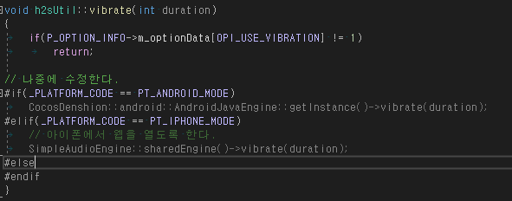
예시 코드

Slide 4
JNI(JAVA Native Interface)란?
C, C++로 된 기능
JAVA에서 호출
동일한 형태의 함수 (Interface)를 통해 C, C++ (다른 언어)로 된
기능을 Java형태의 언어로 호출
Interface만 추상화 한다면 같은 기능을 만들어서 서로 호환하여 호출할 수
있다.

Slide 5


Q&A

Slide 6
14기 여러분의
폭풍 성장을 응원합니다!!
코치도 응원합니다!!

